Slide 1
TEMA Y PROBLEMA
Despegue de nuevas plataformas relacionadas con el cine.
Gran parte de las películas están basadas en libros.
No hay recomendaciones de películas asentadas en criterios personales.
Recomendación acorde a lo que se busca en cada momento preciso.

Slide 2
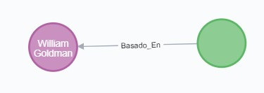
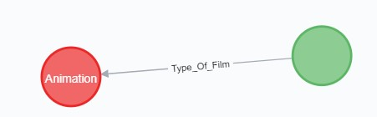
Base de datos
Tres tipos de nodos: Géneros, Películas, Libros.
Dos tipos de relaciones: Géneros-Películas, Películas-Libros

Slide 3
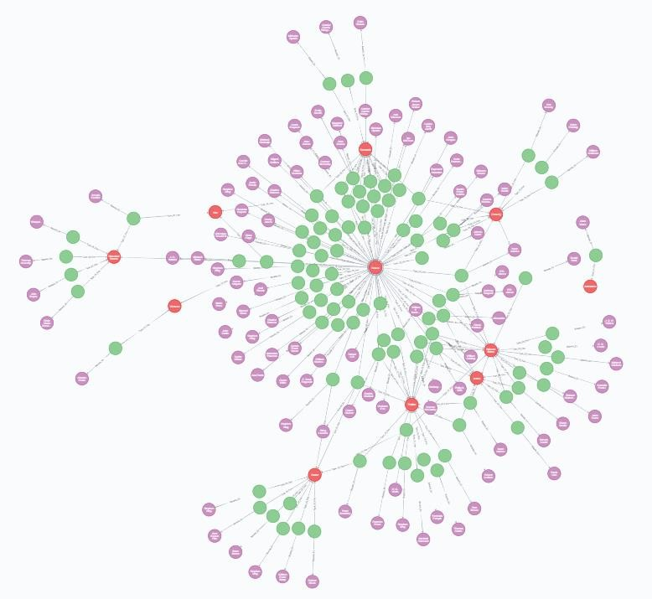
Base de datos

Slide 4
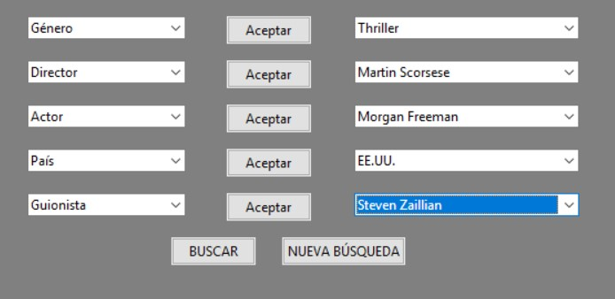
Funcionamiento
Parámetros introducidos por el usuario.
Sistema de coeficientes para cada cajita:
1ª: Coeficiente 1.
2ª: Coeficiente 0,8.
3ª: Coeficiente 0,6.
4ª: Coeficiente 0,4.
5ª: Coeficiente 0,2.
Sumamos coeficientes.
Extraemos la película con mayor valoración.

Slide 5
Funcionamiento
Tres ventanas distintas:
Ventana principal con la recomendación.
Ventana de información de la película:
Observamos todos los datos de la película recomendada.
Ventana de información del libro:
Observamos los datos del libro asociado a la película.

Slide 6
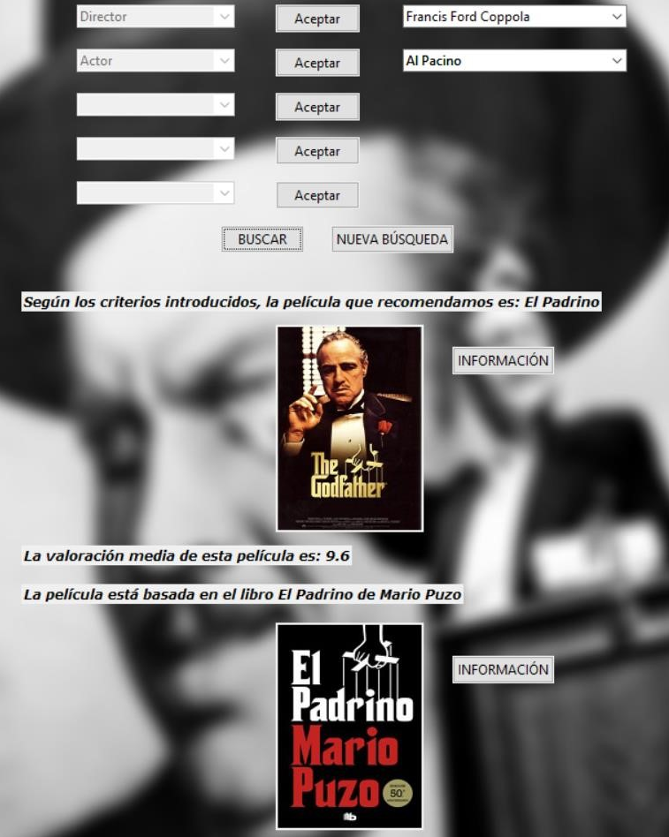
Ventana principal

Slide 7
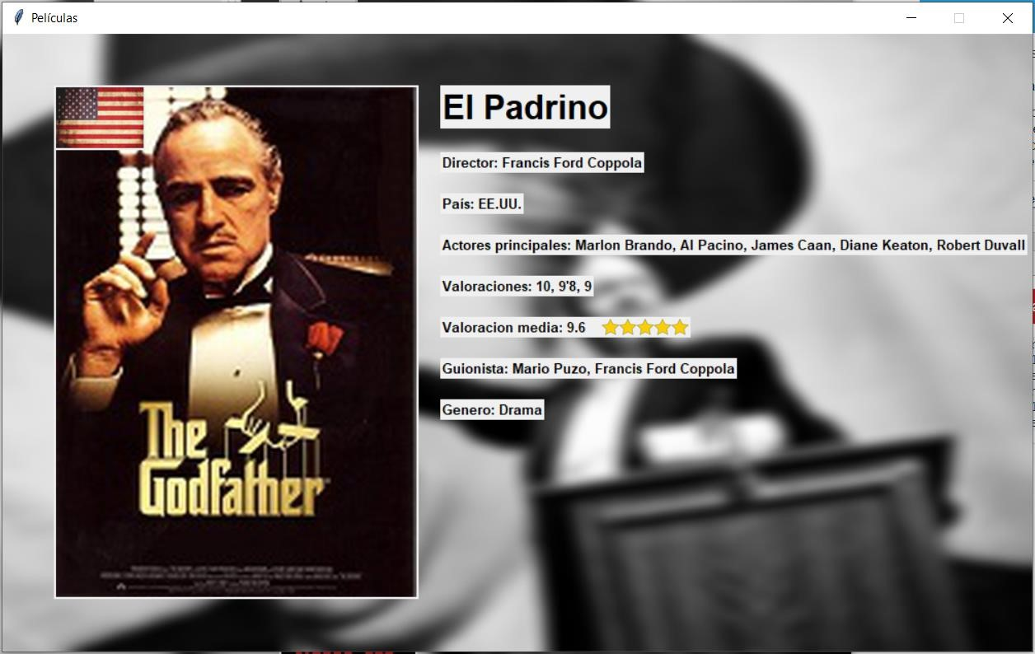
Ventana información película

Slide 8
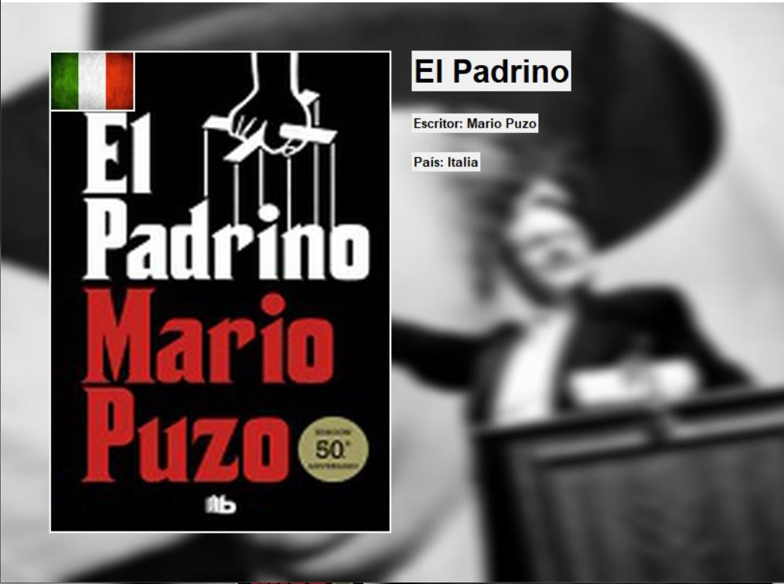
Ventana información libro

Slide 9
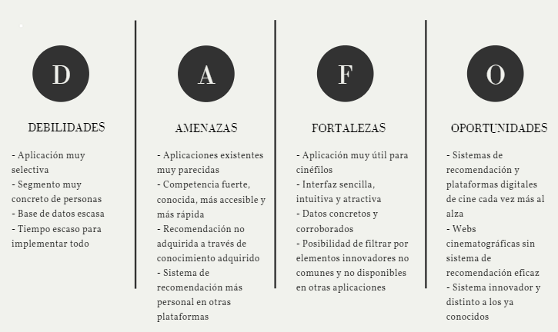
DAFO

Slide 10
Líneas de futuro
Escalabilidad.
Implementación de nuevas funciones.
Aplicación en páginas webs.
Aumento de la base de datos para mayor precisión.
Corrección de pequeños errores.

Slide 11
Sistema recomendación películas
Daniel Alonso Rodríguez
18/12/2019

